Slide 1
АРХИВАТОР
Алексей Зверев

Slide 2
Цель
Это учебный проект, целью которого является реализация и проверка эффективности алгоритмов сжатия данных (текста).
Требования
Должна иметься возможность автоматически создавать тесты и просматривать результат в удобном виде.
Инструмент – C++

Slide 3
Результат
Программа сжимает все файлы, сохраняет их и выводит результат в консоль и .csv файл.
Реализованные алгоритмы:
RLE
BWT
MTF
Шеннона-Фано
Хаффмана
LZ77
LZ78
Нереализованные алгоритмы:
Арифметическое кодирование

Slide 4
Демонстрация
Ссылка на GitHub – в VK

Slide 5
Дальнейшее развитие
Реализация арифметического кодирования;
Оптимизация

Slide 6
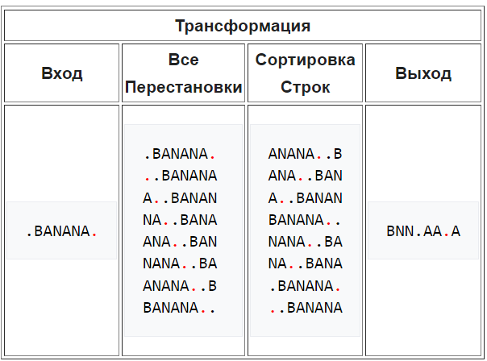
Подробнее про алгоритмы
RLE aaaaabbbcc -> 5a2b3c
BWT

Slide 7
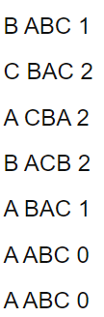
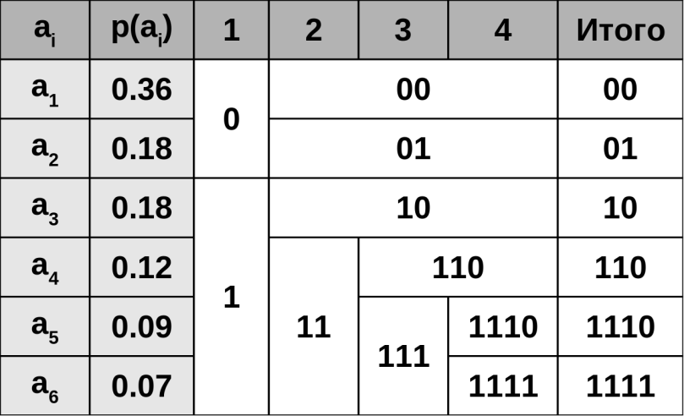
MTF
Кодируется строка BCABAAA
Первая колонка - текущий символ
Вторая – алфавит
Третья - код
Шеннон-Фано
AAAABBC -> 0000101011
A: 0
B: 10
C: 11

Slide 8
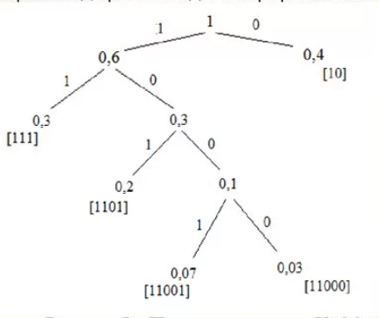
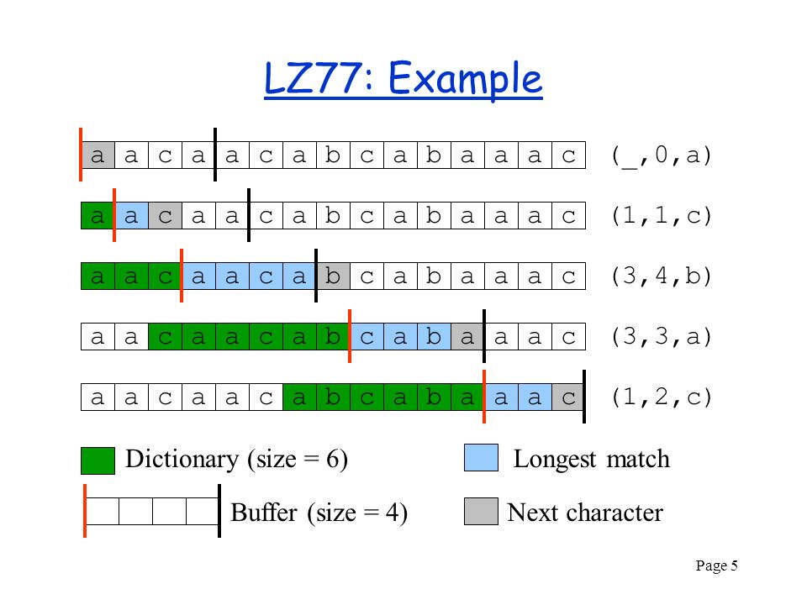
Хаффман
LZ77

Slide 9
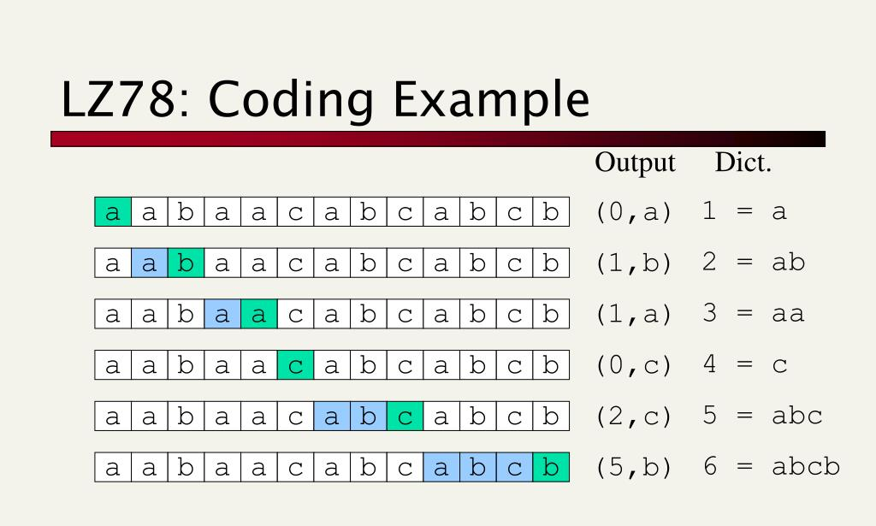
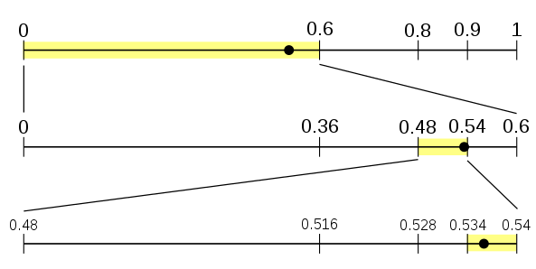
LZ78
Арифметическое
кодирование

